Slide 1
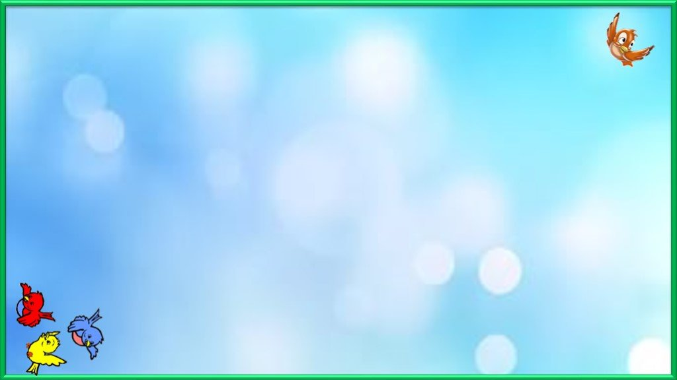
«Виды мультипликации»
Техники мультипликации так же, как
и в художественном искусстве уникальны и удивительны.
Давайте познакомимся с ними в отдельности.
Подготовила педагог МБДОУ №28
Беляева Татьяна Александровна
2023 г

Slide 2
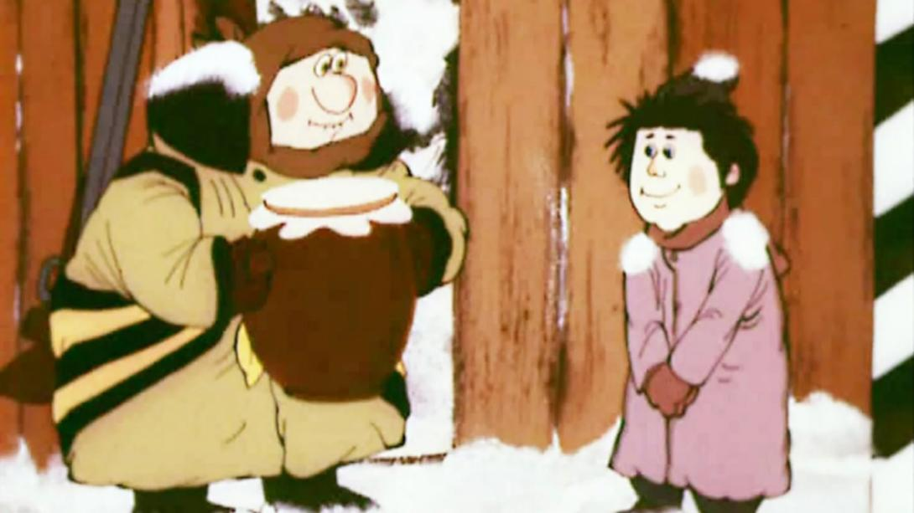
Рисованная анимация
Один из самых интересных и распространенных видов анимации. Классическую анимацию делают рисуя на прозрачной пленке (или кальке) каждый отдельный кадр. Эти кадры собирают в специальной программе монтажа. Художники рисуют каждый кадр мультфильма отдельно, затем соединяют их во едино. Это долгий и трудный процесс, ведь для одной секунды нужно 24 кадра! Чтобы ускорить процесс создания мультфильма, нанимают в штат дополнительных художников и распределяют сцены раскадровки.

Slide 3
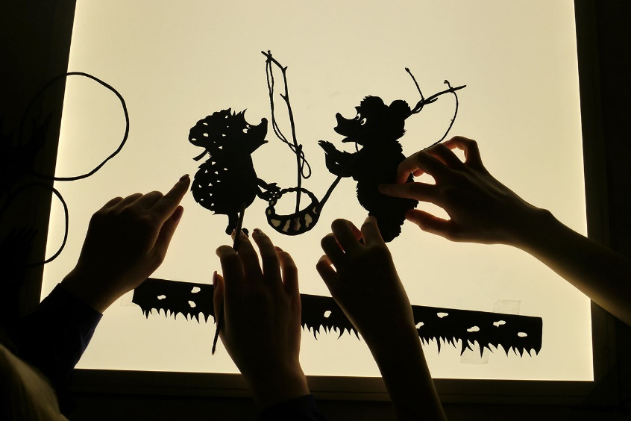
Силуэтная анимация.
Выделяется своеобразием силуэтная мультипликация.
Из бумаги вырезаются фигуры (силуэты).
Затем они передвигаются
на верхнем фоне,
а под ним находится источник света.

Slide 4
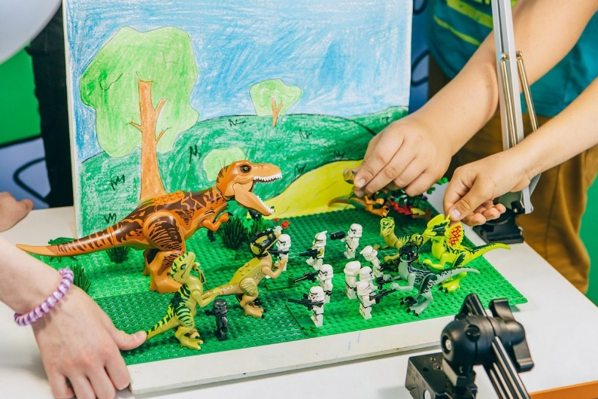
Кукольная анимация.
Кукольная мультипликация создаётся при помощи
кукол-актёров и сцены-макета.
Сцена фотографируется покадрово,
после каждого кадра в сцену вносятся минимальные изменения,
например,
изменяется поза куклы.
При воспроизведении
полученной последовательности кадров
возникает иллюзия движения объектов.
Этот тип мультипликации впервые возник
в России в 1906 году.

Slide 5
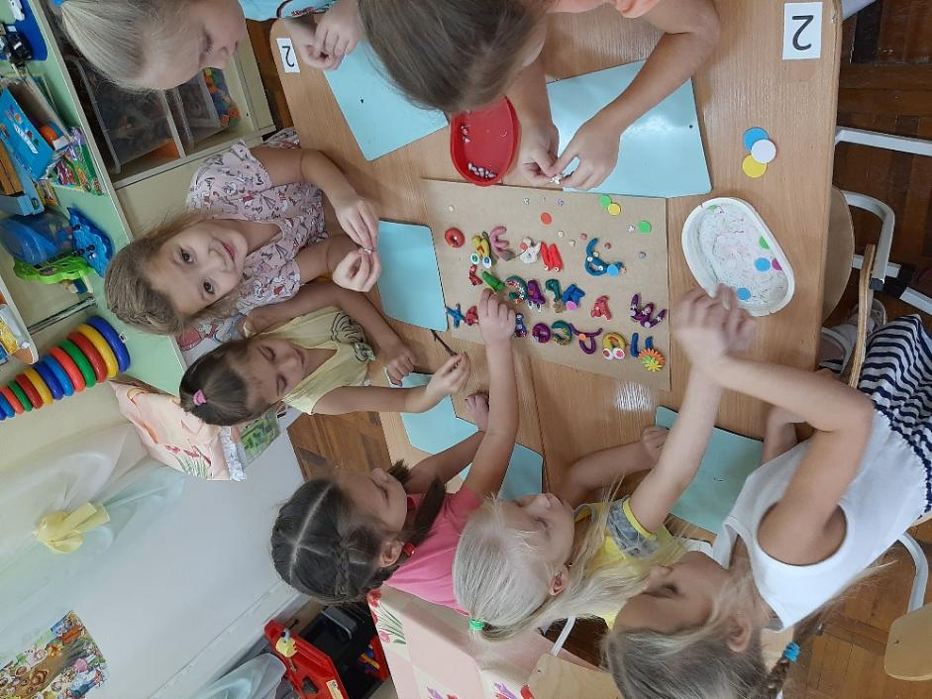
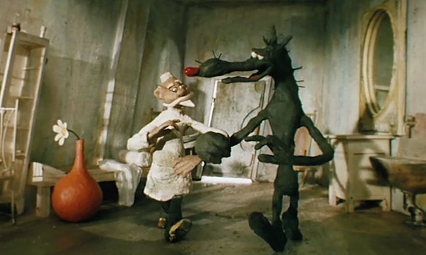
Пластилиновая анимация:
Название пластилиновая анимация говорит само за себя.
Пластилиновая анимация вышла из кукольной анимации и стала популярной в России
после появления мультфильмов "Падал прошлогодний снег«
режиссера Александра Татарского. Это техника может быть плоской и объёмной.

Slide 6
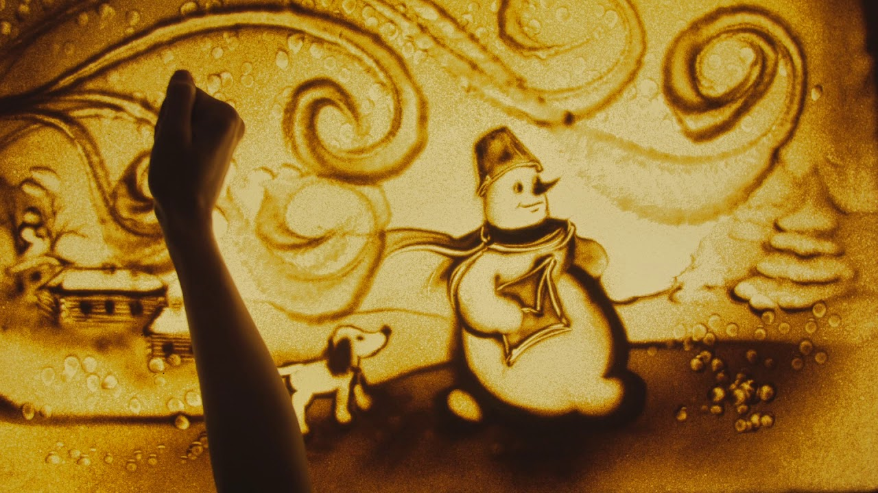
Сыпучая анимация:
Вид мультипликации, при котором лёгкий порошок
(обычно очищенный и просеянный песок, но также соль, кофе,
пластиковые гранулы и тому подобное) тонкими слоями наносится на стекло
и перемешивается, создавая движущуюся картину.
Обычно все действия выполняются руками, но в качестве приспособлений
могут использоваться и кисточки.
С помощью диапроектора или
световой доски получающееся
изображение можно передавать
на экран и записывать.

Slide 7
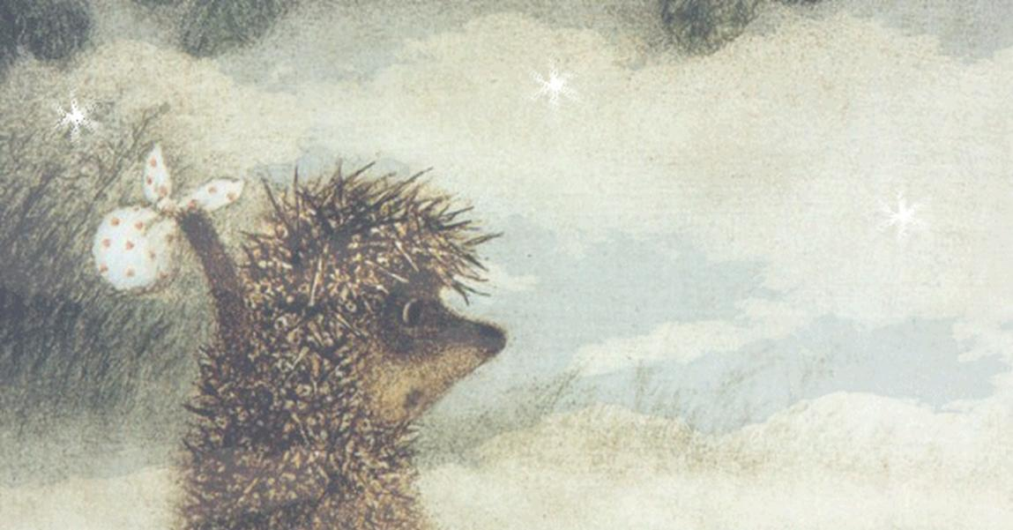
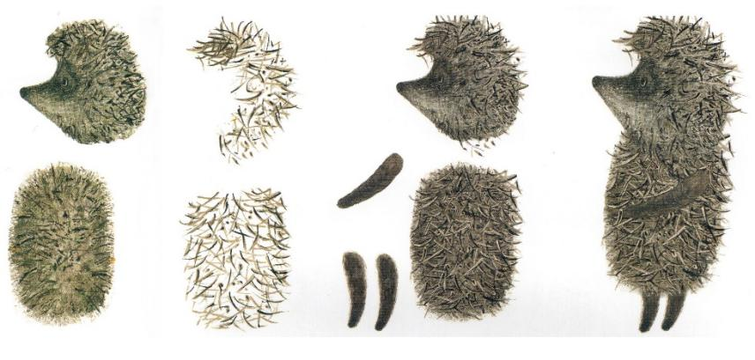
Техника перекладки.
Старейший вид анимации.
Персонажей, объекты рисуют на картоне или бумаге, а затем вырезают.
Так же все части тела персонажа разрезают на отдельные фрагменты.
Затем соединяют разрезанные части персонажей воедино
и покадрово двигают. Сами сцены состоят из нескольких слоёв.
Каждый слой – отдельное стекло, а камера располагается вертикально к ним.
Многие считают такую анимацию примитивной,
но в умелых руках такие мультфильмы могут получиться очень интересными.

Slide 8
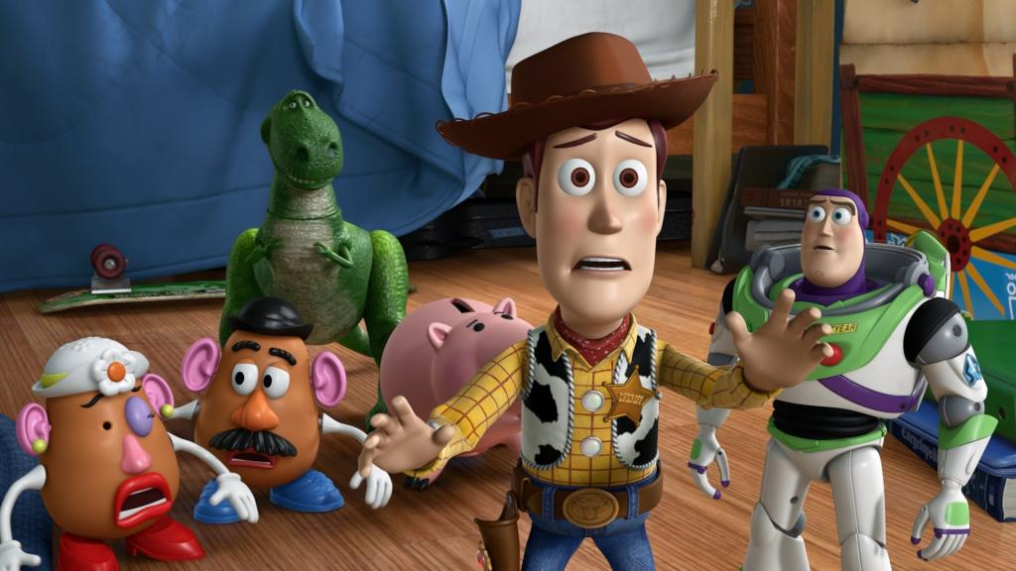
Компьютерная мультипликация
Техника, при которой все объекты и персонажи рисуются на компьютере,
так же создаётся движение и просчитывается мультфильм.
На данный момент есть несколько разновидностей
компьютерной мультипликации:
покадровая, двухмерная флэш,
трёхмерная (создаётся в специальных программах: 3Д макс и т.д.). На основе 3д мультипликации становится популярной
техника захвата движения –
на актёра одевают специальные датчики,
он совершает действие
и оно записывается на компьютер и
после передаётся 3д персонажу.
Движения получаются реалистичными!

Slide 9
Технология перекладной мультипликации доступна детям дошкольного возраста,
любых возможностей, с любым состоянием здоровья, позволяет каждому ребенку
найти применение своих индивидуальных способностей.
Технология кукольной анимации доступна для дошкольников,
так как позволяет воспроизвести любую известную сказку,
позволяет использовать не только пластилиновые поделки,
поделки из LEGO, но и любимые игрушки,
которые легко оживают при создании мультфильма.
Благодарю за внимание!

